Slide 1

Почему дети разные?
Подготовила:
Педагог-психолог
Шебелистова И.В.

Slide 2

Отчего же зависят индивидуальные особенности детей? В этом важно разобраться! Многое, безусловно, решает воспитание. Ребенок не рождается добрым или жадным, послушным или капризным, самостоятельным или неумелым. Эти особенности складываются постепенно, под влиянием условий жизни и воспитания. Имеет значение и состояние здоровья ребенка.
С самого рождения дети отличаются друг от друга особенностями нервной системы, накладывающими отпечаток на поведение ребенка. Эти особенности сказываются на общей подвижности малыша, быстроте движений, темпе речи, на том, как скоро и легко возникают чувства и насколько они сильны. Вследствие этого дети очень рано начинают проявлять себя как шустрые или медлительные, энергичные или вялые, более или менее эмоциональные.

Slide 3
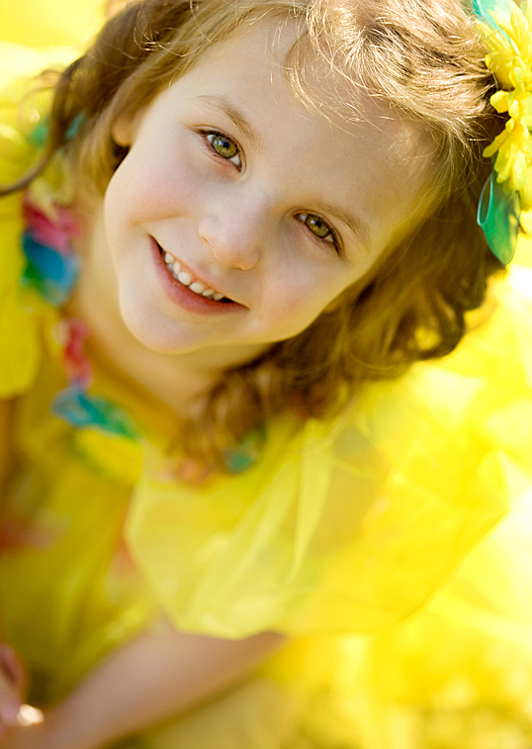
Уравновешенный ребенок (Сангвиник)
Дети активные, жизнерадостные, веселые. Двигаются резво, активно. Темп речи быстрый, бодрый. Настроение меняется часто, одни игры или занятия часто сменяются другими.
Эмоции также меняются быстро: в течении короткого времени легко может перейти от слез к смеху. Характер у сангвиников, как правило, легкий. Они общительные, открытые, поэтому друзей у них много. Быстро схватывают новое, многим интересуются, имеют большой кругозор и массу увлечений.

Slide 4

Шустрики (Холерики)
Энергичные, шумные, активные. Их речь громкая, быстрая. Движения резкие, энергичные. Настроение холериков быстро меняется. Таких ребят легко заметить в компании сверстников. Они будут стремиться руководить, командовать, устанавливать правила и страстно отстаивать их. Бурно реагируют на критику криком, гневом.

Slide 5
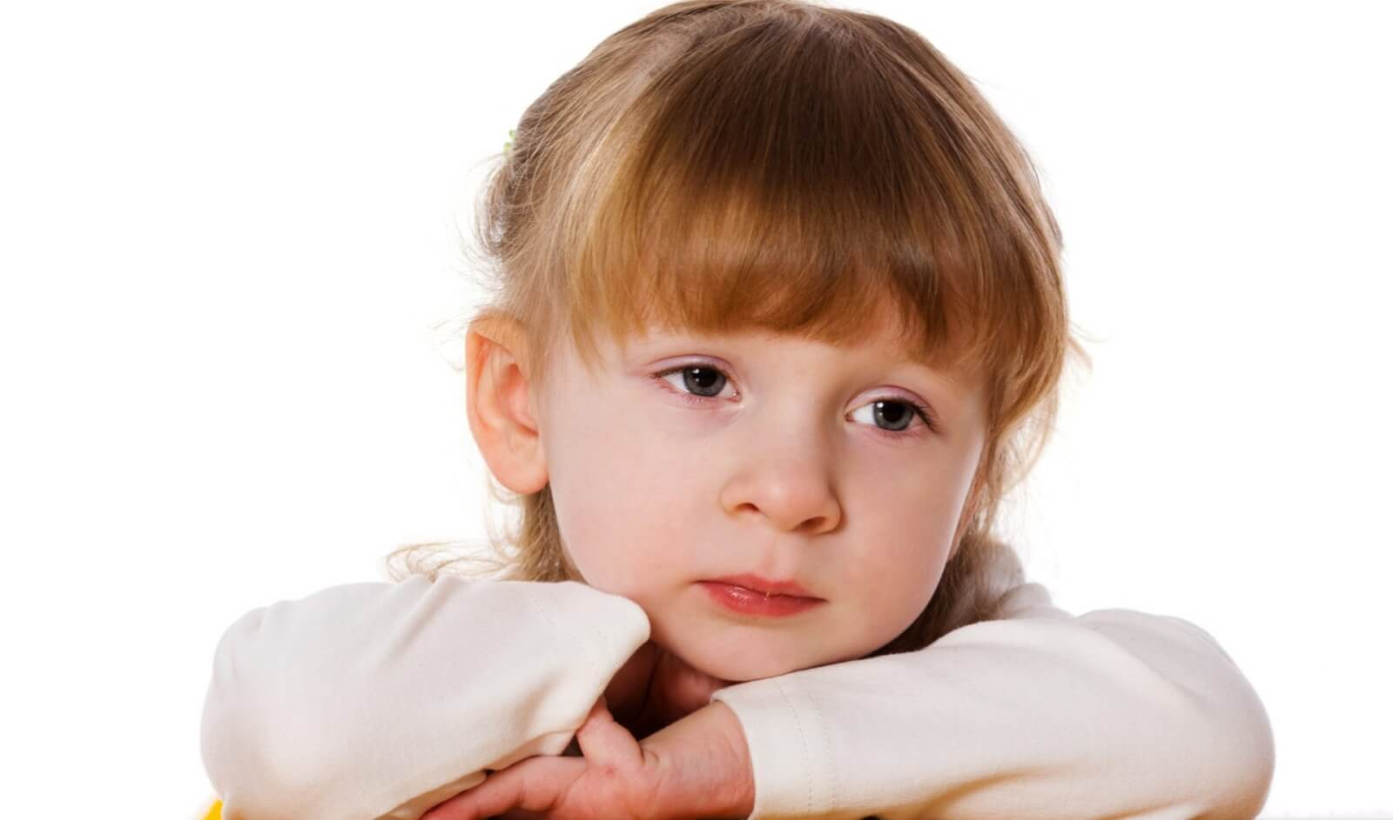
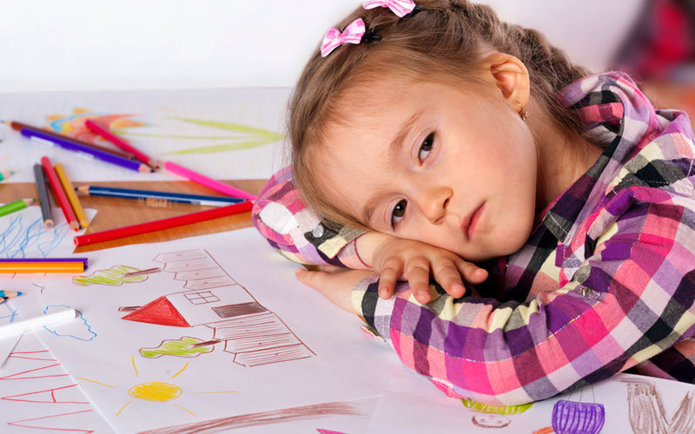
Мямлики (Флегматики)
Дети медленные, неспешные. Эмоциональное настроение у них всегда ровное. Не сразу идут на контакт, сначала присматриваются к людям. Обычно друзей у них немного. Говорят ровно, неторопливо. Спокойно относятся к критике, всегда имеют свое мнение. Если что-то решили – так и сделают. Могут долго заниматься делом, требующим сосредоточенности. Увлечения не поверхностны, если их что-то интересует – в этой теме будут разбираться досконально. Охотно выполняют порученные задания. Готовы подчиняться.

Slide 6
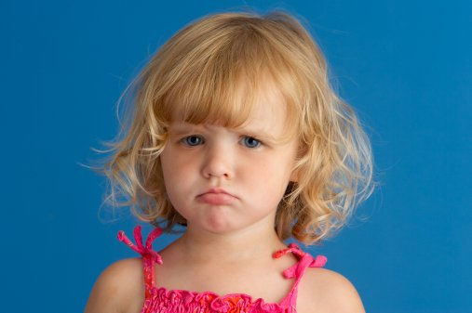
Впечатлительные дети (Меланхолики)
Дети кажутся робкими, тихими, пугливыми детьми. Они часто находятся в задумчивом, грустном настроении. Их голос почти неслышен, движения угловатые, робкие. К новым знакомствам относятся настороженно, нужно достаточно времени, чтобы ребенок адаптировался в новом коллективе, подружился с кем-то. Но при этом это очень нежные, ранимые, чувствительные, преданные дети. Они готовы подчиняться.

Slide 7
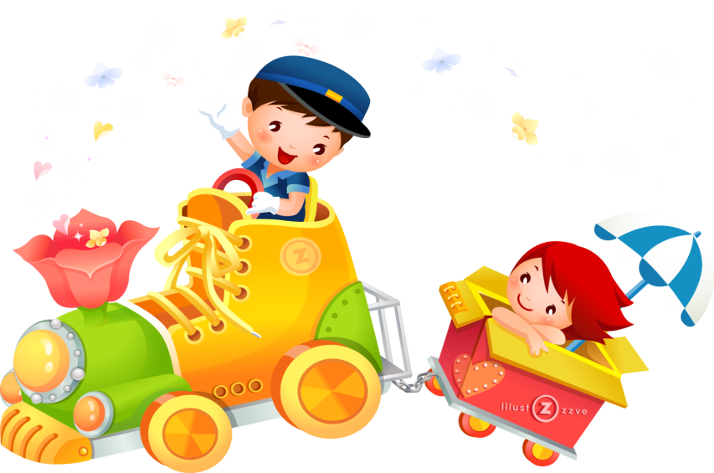
Заключение
Нервная система детей созревает и развивается постепенно. Взрослые могут контролировать себя, распределять нагрузку, ускоряться, замедляться, а дети нет.
Зная тип темперамента ребенка, возможно эффективно взаимодействовать с ним во всех сферах жизни: в быту, учебе, отдыхе. Можно предвидеть и предупреждать его поведение, поступки, реакции, эмоциональные состояния. Выбирать правильные стратегии в воспитании, помочь организовать учебный процесс. А также учить видеть, осознавать, справляться со своими слабыми сторонами и опираться на сильные.

Slide 8


